Slide 1
PAKU –Palvelupolut kuntoon!
2018-2020

Slide 2
KOULUTUKSELLINEN TYÖPAJA Torstaina 23.5.2019 klo 8.30-15.30 JAMK pääkampus, Rajakatu 35, Auditorio Valjakka
8.30-9.00 Kahvi
9.00-9.25 PAKU-hankkeen ajankohtaiset kuulumiset
9.25-9.55 Kokemuksia yhteiskehittämisestä PAKU-hankkeessa; kokemusasiantuntija ja hankekunnan edustaja
9.55-10.00 Taukojumppa
10.00-10.45 Tietosuoja sekä asiakastietojen käytettävyys yli organisaatio-, rekisteri- ja asiakastietojärjestelmärajojen; YTM Marjo Orava, Hankejohtaja / Kansa-koulu II -hanke, Kaakkois-Suomen sosiaalialan osaamiskeskus Oy Socom
10.45-11.30 Vaikuttava vuorovaikutus ja yhteinen toimijuus asiakastyössä; YTT, dosentti Kaarina Mönkkönen, Itä-Suomen yliopisto / Yhteiskuntatieteiden laitos
11.30-12.30 Lounas
12.30-13.15 Palvelupolulla vajaakuntoisuudesta sosiaalivakuutuksen päätöksiin; Ylilääkäri Jyrki Elo, Kela Itäinen asiantuntijalääkärikeskus
13.15-13.30 Kommenttipuheenvuoro; Asiantuntijalääkäri Visa Kervinen, Keski-Suomen sairaanhoitopiiri / TYÖKE-hanke
13.30-15.30 Työpajat (kahvi työpajojen lomassa alkaen klo 14):
1. Palveluohjauksen asiakaslähtöiset laatukriteerit: Palveluohjauksen osaamisvaatimukset, F306
2. Digitaalinen palveluohjaus: Digitaalinen saavutettavuus, toimijuus ja tietosuoja, B117
3. Monialainen intensiivinen palveluohjaus: Elämää työkyvyttömänä työnhakijana, F307
4. Järjestölähtöinen palveluohjaus: Yhteinen työ asiakkaan palvelupolulla? F305
5. Varhaisen tuen sosiaaliohjaus (ennaltaehkäisevä palveluohjaus): Varhainen avoin yhteistoiminta? F405
6. Ryhmä muut, Auditorio Valjakka
Ilmoittautuminen 10.5.2019 mennessä tästä linkistä:
https://link.webropolsurveys.com/S/BE9FD36A005940E7
Lisätietoja hankkeesta www.jamk.fi/paku

Slide 3
Palvelupolut kuntoon (PAKU)-hanke 1.8.2018-31.12.2020
Tavoitteena kehittää kokonaisvaltainen palveluohjauksen malli Keski-Suomeen paljon tukea tarvitsevien työikäisten ja heidän läheistensä näkökulmasta
Hanketta hallinnoi Jyväskylän ammattikorkeakoulu, osatoteuttajina Koske ja Gradia
Hankekunnat; Jyväskylä, Jämsä, Laukaa, Pihtipudas, Viitasaari ja Äänekoski (laatukriteerityössä osallistujia myös Muuramesta ja Saarikasta)
Yhteiskehittämistä, jossa mukana on kehittäjäasiakkaita, läheisiä, sosiaali-, terveys- ja työllisyyspalveluissa toimivia ammattilaisia ja kokemusasiantuntijoita, Kela sekä useita järjestö- ja yhdistystoimijoita
Osallistujia 5/2019 kirjattu 188 hlöä (tavoite 195), joista naisia 154. Kehittäjäasiakkaita tarvitaan mukaan enemmän.
Kehittäjäryhmiä hankekunnissa yht. 13
Ryhmäkertoja koko hankkeen aikana 6-10 kertaa / ryhmä
Ryhmien kokoontumisia ajalla 12/2018-4/2019 ollut 2-3 / ryhmä

Slide 4
Kehittämistyön aikataulu pääpiirteittäin
23.5.
2019
Marras/
joulukuu
2019
Touko
kesä
2020
Aloitus
Semi-
naari
30.11.18
Kevät 2019 Syksy 2019 Kevät 2020
Loppujulkaisu ja loppuseminaari 11-12/2020

Slide 5
A S I A K A S L Ä H T Ö I N E N P A L V E L U O H J A U S
Järjestö-lähtöinen
palveluohjaus
”Löytävä työ”
Tuen /palvelujen kartoittamisen
tarve, pta
Neuvonnan laatutekijät
Asiakasohjauksen laatutekijät
Intensiivisen palveluohjauksen
laatutekijät
Varhaisen tuen sosiaaliohjaus (ennalta-ehkäisevä palveluohjaus)
Monialainen & intensiivinen palveluohjaus
Yhteistyön laatukriteerit
Ei jatko-ohjauksen tarvetta
Lyhytaikainen / ”kevyt” tuki (palveluohjauksellinen työote)
DIGITAALINEN PALVELUOHJAUS

Slide 6
Yhteiskehittämistä palvelumuotoilun menetelmin, vaihe 1
Palveluohjauksen mallin muotoilu aloitettiin asiakasymmärryksen rakentamisella
Kuka on paljon tukea tarvitseva työikäinen henkilö ja millainen hänen tilanteensa on?
Miksi ja mihin tarpeeseen hän hakee palveluohjauksesta apua?
Mitä hän tavoittelee, mitä haluaa saavuttaa ja/tai mihin haluaa pystyä?
Miten ohjaustyötä täytyy tehdä, jotta hänen tavoitteeseensa pääsyä voidaan tukea parhaalla mahdollisella tavalla?

Slide 7
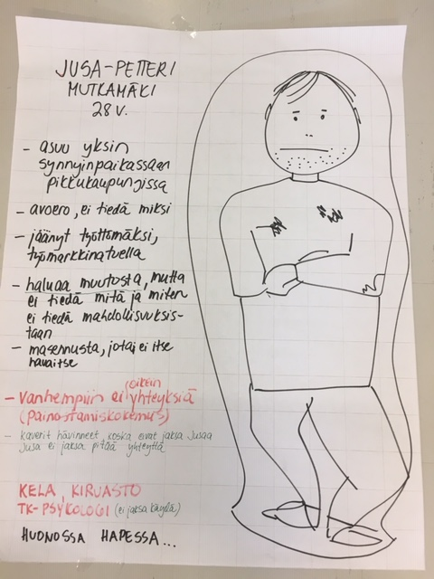
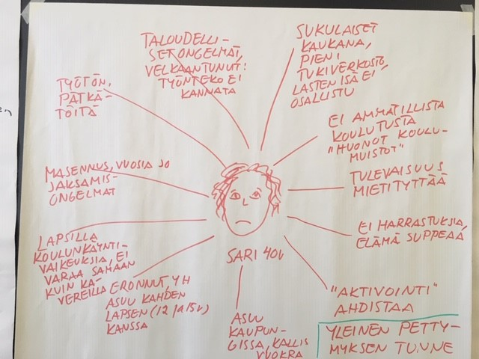
Kuka on paljon tukea tarvitseva työikäinen henkilö? (käyttäjäpersoona)

Slide 8
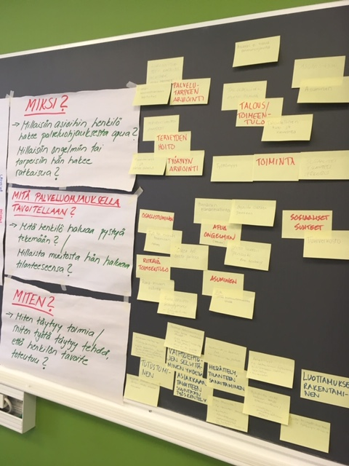
Näin rakensimme asiakasymmärrystä

Slide 9
Yhteenvetoa asiakasarvon muodostumisesta varhaisen tuen sosiaaliohjauksessa
Tavoite;
Elämänlaadun parantuminen, itsenäisyys, arjessa jaksaminen, näköaloja elämään
Toiminnallinen;
Päästä töihin tai opiskelemaan
Saada mielekästä tekemistä
Saada harrastuksia ja tietoa toiminnan mahdollisuuksista
Selviytyä ja jaksaa omassa arjessa
-Pystyä hoitamaan omat, päivittäiset asiat
Sosiaalinen;
Saada ja pystyä ylläpitämään sosiaalisia kontakteja
Pystyä osallistumaan toimintaan
Pitää huolta itsestään ja läheisistään
Tulla kuulluksi ja ymmärretyksi
Saada kannustusta ja tukea
Tunteet, motivaatio, arvot;
Halu muutokseen
Halu päästä osalliseksi
Halu itsenäiseen elämään
Taloudellisen tilanteen parantuminen
Lapsista / läheisistä huolehtiminen
Kuntoutuminen ja työkyvyn palautuminen
Miten?
Asiakkaan ehdoilla ja voimavarakeskeisesti
Keskustelemalla, kuuntelemalla, kannustamalla, olemalla kiinnostunut
Olemalla läsnä, havainnoimalla
Yhdessä (ei puolesta) tekemällä, jalkautumalla
Tiedottamalla mahdollisuuksista avoimesti ja selkeästi
Apua tulee olla saatavilla myös virka-ajan ulkopuolella
Asiakkaan ja verkoston kanssa yhdessä / yhteisin tavoittein
Sanoittamalla/ kuvaamalla tilannetta
Suunnitelmallisesti ja tilannetta seuraten (tuen jatkuvuus)
Järjestämällä ja antamalla aikaa asiakkaalle, asioiden etenemiselle sekä dokumentoinnille
- Kokonaisvaltaisesti ja luovuutta käyttäen

Slide 10
Yhteenvetoa teemoista ja tarpeista palveluohjauksen taustalla
Miksi?
- Millaiseen ongelmaan / tarpeeseen palveluohjauksesta haetaan apua
Halu muutokseen ja suunta elämälle (ohjauksen ja yhteisen suunnittelun tarve)
-Rahat loppu ja häätöuhka
-Taloudellisen tilanteen ja vaihtoehtojen kartoittaminen
Apua terveydentilan selvittämiseen ja avun piiriin pääsemiseen (työkyky-, mielenterveys- ja päihdeongelmat)
Konkreettista apua hakemusten täyttämiseen ja tukitoimien hakemiseen
-Apua työnhakuongelmiin ja/tai opiskelu- ja kuntoutusmahdollisuuksien selvittämiseen
-Apua yksinäisyyteen
Kokonaisuuden hallinta (asioiden yhteensovittaminen, palvelutarpeen arviointi)
Mitä tavoitellaan?
-Millaista muutosta asiakkaat haluavat tilanteeseensa?
Perusturvallisuus
-Taloudellisen tilanteen parantuminen
-Asumiseen varmuutta
Osallisuus
-ihmiskontaktit
-mielekäs tekeminen / työ
-kyky hoitaa asioitaan
-Tietoa mahdollisuuksista ja osallistumisen paikoista
-Suunta: mistä lähteä liikkeelle, mihin ja miten?
Terveydentilan seuranta, työkyvyn arviointi ja jatkosuunnitelma
-kuntoutus, hoito, lääkkeet, tavoitteet
Elämänhallinta, elämänlaadun parantuminen, arjessa jaksaminen, itsenäisyys
Miten?
-Miten tulee toimia / miten työtä täytyy tehdä, jotta se tukee asiakkaan tavoitteisiin pääsyä?
-Ei ”pakettipalvelua”, yksilöllisesti ja luovasti
-Voimavarakeskeisesti
-Palvelua myös virastoajan ulkopuolella ja matalalla kynnyksellä
-Kohdataan aidosti ja kokonaisuutena
-Kuuntelu, läsnäolo, aika
-Sanoitetaan tilanne (yhteinen ymmärrys, tavoitteet)
-Asiakkaan ehdoilla
-Yhdessä tekemällä
-Itseohjautuvuutta tukemalla
-Ei luovuteta / hylätä
-Jatkuva tuki ja kannustus
-Tarjotaan tukea, jalkaudutaan, etsitään
-Seurataan ja reagoidaan muutoksiin
-Monialainen yhteistyö, verkostot mukaan
-Selkeä tiedottaminen
Asiakaslähtöinen, kokonaisvaltainen kohtaaminen ja tilanteen kartoitus; asiakkaan omat tavoitteet

Slide 11
Yhteiskehittämistä palvelumuotoilun menetelmin, vaihe 2: Käyttäjäpersoonan palvelupolku kuvataan palvelutuokioiden ja kontaktipisteiden avulla
Palvelutuokio on palvelutapahtuma
Millaisia palvelutapahtumia polulla oli (huomioidaan myös sähköiset kanavat)?
Käyttäjäpersoona etsii apua; Mistä? Miten hän löysi sen?
Mitä tapahtui palvelun aikana?
Mitkä tapahtui palvelun jälkeen?
Palvelutuokio koostuu kontaktipisteistä
Kontaktipiste voi olla esim. tila, esine, nettisivu, ihminen
Millaisia kontaktipisteitä polulla oli?
Mitkä tuokioista ja kontaktipisteistä olivat merkityksellisiä?
Mitkä olivat kriittiset pisteet?
Polku oli toimiva, koska...
Polussa oli puutteita, koska...

Slide 12
Palvelupolkukuvaus esimerkkinä monialainen intensiivinen palveluohjaus
Mikä teki polusta toimivaa?
Asiakkaalle on annettu aina vaihtoehto
on saanut itse muokata polkuansa
yhteistyö (kaikki tuntee toisensa ja toistensa työtä)
oikea-aikaisuus (siirtyminen)
asiakkaiden ja työntekijöiden kemiat osuneet kohdalleen
paikkakunta tarpeeksi iso tarpeeksi pieni
luottamus työntekijöiden välillä
palvelurakenne tunnetaan
Riskit:
jos olisi annettu edetä liian nopeasti suhteessa voimavaroihin
jos kaikki palvelut yhtä aikaa (tuki muuttuu suorittamiseksi)

Slide 13
Saattaen vaihto
Mtt ei edellytä lähetettä
Tukitoimet ja mahdollisuudet on konkretisoitu ja oma mielipide on kuultu
Lähtötilanne
Tuen piirissä pysymisen varmistivat tarpeen mukainen, tiiviimpi tapaamistiheys kotikäynteinä (sostt 1 krt/kk, etsivä aluksi useammin)
Etsivän motivoimana menee mielenterveystoimistoon päivystyskäynnille
Ammatillinen oppilaitos:
Opiskelija ei saavu
tunneille
Sai itse valita työntekijäkseen sosiaalityöntekijän kokemansa tarpeen mukaan
Oppilaitoksesta yhteys kunnan
etsivään nuorisotyöhön
Asiakkaan ehdoilla, tukitoimet tilanteen mukaan,
kuuntelu, aito kohtaaminen
Etsivä kotikäynnille yhdessä
aikuissosiaalityöntekijän kanssa
Sosiaalityöntekijä varaa ajan lääkärille
työ- ja toimintakyvyn arviointiin
Elämäntilanteen ja tuen tarpeen kokonaisvaltainen kartoittaminen
Shl palvelutarpeen arviointi kotikäyntinä mtt:n sosiaalityöntekijän ja palveluohjaajan toimesta
Sosiaalinen kuntoutus: tukiasumisen tiimin lähityö kotiin 1 krt/vko
Tukiasumisen tiimin (oma)työntekijän tapaaminen ensin yhdessä palveluohjaajan kanssa
Asiakas ”jumissa” kotona, kotikäynti
merkityksellinen ensikontakti
Aika:
Tehdä asioita oikein
Tehdä oikeaan aikaan
Nykytilanne ja askelmerkit tulevaan
Päivä- ja työtoiminta sosiaalisena kuntoutuksena alkaa
Lääkärin lausunnot yhdessä
tukiasumisen omatyöntekijän kanssa
Paikalle tuleminen riittää
Kelan kuntoutuspsykoterapia
Shl palvelusuunnitelma
Verkostopalaveri
Hakenut oppisopimuskoulutukseen,
oppisopimuspaikka tiedossa.
Vanhat tukikontaktit säilyvät mukana.
Yhteys työllisyyspalveluihin
Monialainen työllistymissuunnitelmaa (laki monialaisesta yhteispalvelusta)
Kuntouttava työtoiminta alkaa
Muutto uuteen kotiin avopuolison kanssa

Slide 14
Järjestölähtöisen kehittäjäryhmän kuvaus palvelupolusta

Slide 15
Järjestölähtöisen palveluohjauksen kehittämistarpeita
Vastuu yhdelle toimijalle eli pois asiakkaan pompottamisesta
Kohdataan ihminen ihmisenä
Tiedon palveluista, toimijoista ja etuuksista oltava avointa, saatavilla, ymmärrettävää ja ajan tasaista
Verkostotuntemus
Palveluohjauksellisen työotteen näkyväksi tekeminen ja kehittäminen henkilökohtaisessa ohjauksessa ja digipalveluiden hyödyntäminen (esim. chat)
Kuka vastaa palveluohjauksen organisoitumisesta maakunnassa
Palvelupolut oltava selkeitä ja toimivia

Slide 16
Järjestölähtöisen palveluohjauksen kehittämistarpeita
Työntekijöiden oltava motivoituneita, osaaminen ajantasaista
Perustehtävä selvillä työntekijöillä, ammatillinen vastuu
Eettisyys, luottamus
Mahdollisimman pieni vaihtuvuus työntekijöissä
Työntekijän oltava helposti lähestyttävä, tutustuminen rentoa, tapahtumia, retkiä
Miten tieto saavuttaa kaikki asiakasryhmät; myös läheiset ja omaiset

Slide 17
Kehittämistyön kysymyksiä jatkossa
Miten ratkaisemme palvelupoluilla tunnistettuja ongelmia?
Miten toimijoiden monialaista yhteistyötä voi tukea yleisesti ja alueellisesti / paikallisesti?
Miten palvelupolkujen haasteita ja esteitä voi muuttaa yleisesti ja alueellisesti / paikallisesti?

Slide 18
Digikehittäjäryhmät:
PALVELUOHJAUKSEN JA PALVELUJEN SAAMISEN TASAVERTAISUUS
PALVELUISTA SYRJÄYTYMISEN EHKÄISEMINEN
Tavoite:
Digitaalisen palveluohjauksen kehittäminen:
Kokeillaan, edelleen kehitetään ja juurrutetaan käyttäjälähtöisiä, vuorovaikutuksellisia digitaalisia välineitä palveluohjaukseen.
Painopiste: Sovellusten arviointi, räätälöinti ja kehittämistarpeiden kokoaminen
Digiryhmät: Äänekoski, Laukaa, Jämsä ja
Sovatek

Slide 19
ESIMERKKI: MITÄ PITÄISI OLLA?

Slide 20
HAASTEET:
ASIAKKAIDEN LÖYTÄMINEN JA MUKAAN SAAMINEN
KEHITTÄMISEEN ERI AMMATTIRYHMÄT MUKAAN (esim. ICT)
RESURSSIT
VASTUUT
TUEN JÄRJESTÄMINEN ASIAKKAILLE JA TYÖNTEKIJÖILLE
TIETOSUOJAKYSYMYKSET
SÄHKÖISTEN TYÖKALUJEN MARKKINOINTI

Slide 21
Lopuksi
Asiakasedustajia kaivataan ryhmiin lisää.
Jos löytyy asiakkaita, jotka haluavat vaikuttaa mutta eivät pysty osallistumaan ryhmiin, voimme järjestää myös keskustelumahdollisuuksia erikseen. Tärkeintä on saada asiakkaiden ääni kuuluviin!
Yhteystiedot:
Projektipäällikkö Tuija Ketola (040 834 5875), tuija.ketola@jamk.fi
Projektikoordinaattori Anne Koivisto (040 159 6950), anne.koivisto@koske.fi
Projektikoordinaattori Arja Hytönen (040 341 5371), arja.hytonen@gradia.fi
Projektiasiantuntijat (JAMK): Tuukka Kivioja, Johanna Moilanen, Leila Nisula

